Slide 1
ИСПОЛЬЗОВАНИЕ УПРАЖНЕНИЙ ПО РАЗВИТИЮ ВНИМАНИЯ МЛАДШИХ ШКОЛЬНИКОВ НА ЗАНЯТИЯХ УЧИТЕЛЯ - ЛОГОПЕДА
Автор: Свичкарева М.В. учитель – логопед
ГБОУ СОШ № 504 с углублённым изучением английского языка
Кировского района
С-Петербурга

Slide 2
Внимание — избирательная направленность восприятия на тот или иной объект.
Непроизвольное внимание (пассивное)
Вид внимания, при котором отсутствует сознательный выбор направления и регуляции.
Произвольное внимание
Физиологическим механизмом произвольного внимания служит очаг оптимального возбуждения в коре мозга, поддерживаемый сигналами, идущими от второй сигнальной системы(речи). Отсюда очевидна роль слова родителей или преподавателя для формирования у ребёнка произвольного внимания. Психологической особенностью произвольного внимания является сопровождение его переживанием большего или меньшего волевого усилия, напряжения, причем длительное поддерживание произвольного внимания вызывает утомление, зачастую даже большее, чем физическое напряжение.

Slide 3
Свойства внимания
Концентрация — удержание внимания на каком-либо объекте.
Объём — это количество объектов, которые охватываются вниманием одновременно.
Устойчивость - характеризуется длительностью, в течение которой сохраняется на одном уровне концентрация внимания.
Распределение - способность удерживать в центре внимания несколько разнородных объектов или субъектов.
Переключаемость - сознательное и осмысленное, преднамеренное и целенаправленное, обусловленное постановкой новой цели, изменение направления сознания с одного предмета на другой. Только на этих условиях говорят о переключаемости. Когда же эти условия не выполняются, говорят об отвлекаемости.

Slide 4
Особенности внимания у младших школьников
В начальной школе происходит развитие произвольного внимания учащихся. Объем внимания младшего школьника меньше, чем у взрослого человека, распределение внимания - слабее. Младший школьник не может распределить внимание между различными видами работы, например, между своим чтением и слушанием товарища.
У учащихся первых классов небольшая устойчивость внимания, что связано с возрастной слабостью процесса торможения. Устойчивость внимания первоклассники могут сохранять в течение 30-35 минут. А вот учащиеся 3-х классов могут сохранять внимание непрерывно в течение урока. Но важно периодически менять вид работы, чтобы не наступило утомление.
Младшие школьники также не умеют быстро переключать свое внимание с одного объекта на другой.
Индивидуальные особенности личности младших школьников оказывают влияние на характер внимания (холерик, сангвиник, флегматик).

Slide 5
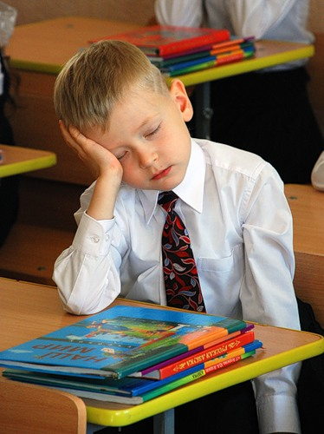
В этой связи можно выделить определенные виды занятий, которые предъявляют более высокие требования, как к отдельным свойствам внимания, так и к уровню произвольного внимания в целом. К их числу относятся специальные задания, упражнения, игры, которые могут быть использованы на уроках и занятиях учителя-логопеда. Систематическое применение таких заданий способствует повышению эффективности развития внимания у детей младшего школьного возраста.

Slide 6
Увеличение объема внимания и кратковременной памяти
Игра «Заметь всё»
Раскладывают в ряд 7-10 предметов (можно выставлять картинки с изображениями предметов на наборном полотне), которые затем закрываются. Приоткрыв предметы на 10 с, снова закрыть их и предложить детям перечислить все предметы (или картинки), которые они запомнили.
Приоткрыв снова эти же предметы, секунд на 8-10, спросить у детей, в какой последовательности они лежали.
Поменяв местами два любых предмета, снова показать все на 10 с. Предложить детям определить, какие предме­ты переложены.
Не глядя больше на предметы, сказать, какого цвета каждый из них.
Можно придумать и другие варианты этой игры (убирать предметы и просить детей называть исчезнувший; располагать предметы не в ряд, а например, один на другом с тем, чтобы дети перечислили их по порядку снизу вверх, а затем сверху вниз и т.п.).

Slide 7
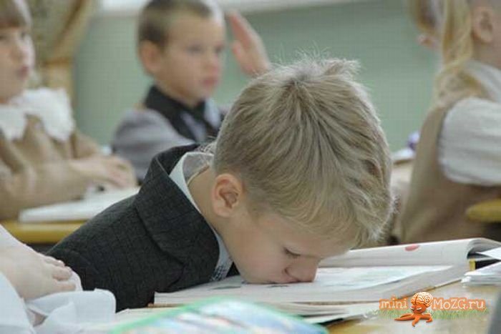
Успешность усвоения русского языка связана с точностью распределения внимания, а обучение чтению -
с устойчивостью и избирательностью внимания.

Slide 8
Упражнения для развития распределения внимания
Корректурные пробы
Карточки с произвольным набором букв
- обведи букву А в кружок, а букву О - в квадрат. (Выбирать можно любые буквы и способы их выделения.)
Работа со словом, предложением, текстом
- обведи буквы, обозначающие гласные звуки в кружок, а буквы, обозначающие согласные звуки - в квадрат;
- обведи буквы, обозначающие гласные звуки, которые указывают на твёрдость согласного звука в кружок, а буквы, обозначающие гласные звуки, которые указывают на мягкость согласного звука – в квадрат;
- обведи буквы, обозначающие твёрдый парный согласный звук в кружок, а буквы, обозначающие мягкий согласный звук - в квадрат.

Slide 9
Счёт с помехой
Ребенок называет числа от 1 до 20, одновременно записывая их на листе бумаги или доске в обратном порядке: произносит «один», а пишет 20, произносит «два» , а пишет 19 и т.д.
На начальном этапе называет числа педагог, а ребёнок их записывает.
Подсчитывают время выполнения задания и число ошибок.

Slide 10
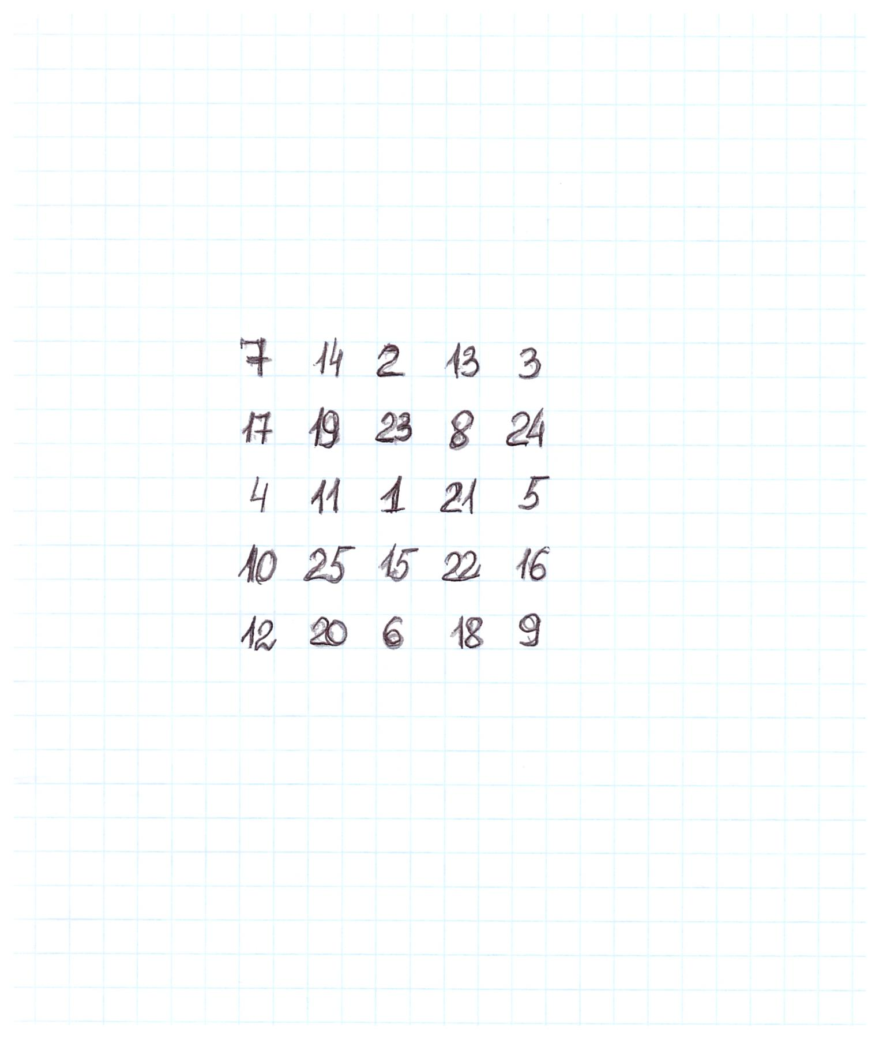
Квадрат с цифрами
Ребёнок соединяет числа по порядку под счёт педагога
(от 1 до 25)

Slide 11
«Не собьюсь»
Педагог предлагает следующие задания:
- Считай вслух от 1 до 31, но не называй числа, в запись которых включена цифра 3, или числа, кратные трем. Вместо этих чисел говори: «Не собьюсь».
К примеру: «Один, два, не собьюсь, четыре, пять, не собьюсь…»

Slide 12
Упражнения для развития устойчивости и избирательности внимания
1. Найди слова
аобсвсадклпвджстолцйэюжопочтавфжсм
2. Найди каждую 2 букву и составь слова, а из слов - предложение.
- инрабшдкюлчаисус…………
3. «Прятки»
- На доске написаны слова, в каждом из которых нужно отыскать другое, спрятавшееся в нем, слово.
Например: смех, волк, столб, коса, полк, зубр, удочка, мель, набор, дорога, олень, пирожок, китель.
4. Найди те слова, которые содержат слог образца
- КО РУКАВ КАРТА КОРАБЛЬ УКРОП ТАКСИ МОЛОКО
- БА САБЛЯ МЕДАЛЬ БАНАН БОЧКА РЕБРО СОБАКА
5. Списывание
- Предложите ребенку без ошибок переписать такие строчки:
ЕНАЛССТАДЕ ЕНАДСЛАТ ЕТАЛЬТАРРС УСОКГАТА ЛИММОДОРА КЛАТИМОР
РЕТАБРЕРТА НОРАСОТАННА ДЕБАРУГА КАЛЛИХАРРА ФИЛЛИТАДЕРРА
МИНОСЕПРИТАМАТОРЕНТАЛИ ТЕЛИГРАНТОЛЛИАДЗЕ

Slide 13
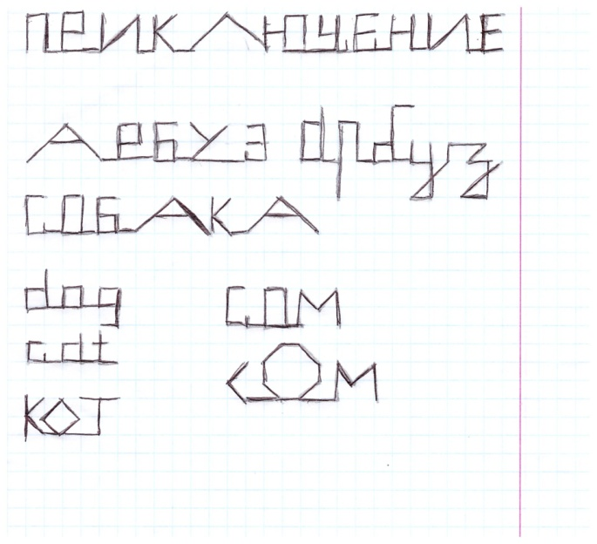
Диктанты по клеткам
Цель:
- совершенствовать системы: глаз – рука, ухо – рука;
- формировать графические навыки;
- развивать способности слухового и зрительного анализа;
- развивать пространственную ориентацию на листе бумаги.
При выполнении этого задания не обойтись без концентрации внимания.
На своих занятиях учитель-логопед может использовать этот вид деятельности для написания графических слов(буквы по клеткам).

Slide 14
Упражнения для развития слухового внимания
1. Постарайтесь правильно выполнить движения:
Если услышишь название цветка – хлопни в ладоши;
- если услышишь название птицы – потопай ногами;
- если услышишь название дерева – подними руки вверх.
Дятел, ромашка, береза, воробей, осина, сова, одуванчик, василек, голубь, тополь, гвоздика, дуб, ель, ласточка, роза, сосна, подснежник, аист, василек, пальма, цапля, колокольчик.
2. Хлопни в ладоши один раз, если в слове услышишь звук [а], и 2 раза, если - звук [о].
Стол, камень, вол, пол, сад….

Slide 15
3. «Исправь ошибки»
Педагог читает стихотворение, намеренно делая ошибки в словах.
Куклу выронив из рук,
Маша мчится к маме:
«Там ползет зеленый лук
С длинными усами». (жук)
Закричал охотник: «Ой!
Двери гонятся за мной! » (звери)
Тает снег, течет ручей,
На ветвях полно врачей. (грачей)
Чтоб пообедать взял Алешка
В правую руку левую ножку. (ложку)

Slide 16
Заключение
При систематическом выполнении упражнений на занятиях учителя – логопеда можно добиться ожидаемых результатов по коррекции письменной речи и чтения.

